Slide 1
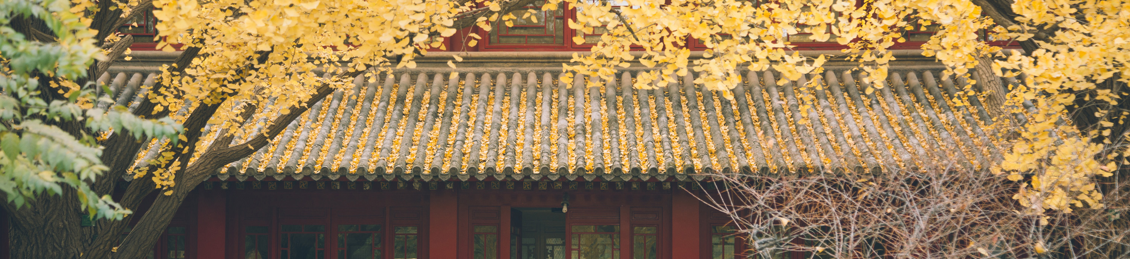
第 7 章 机器学习

Slide 2

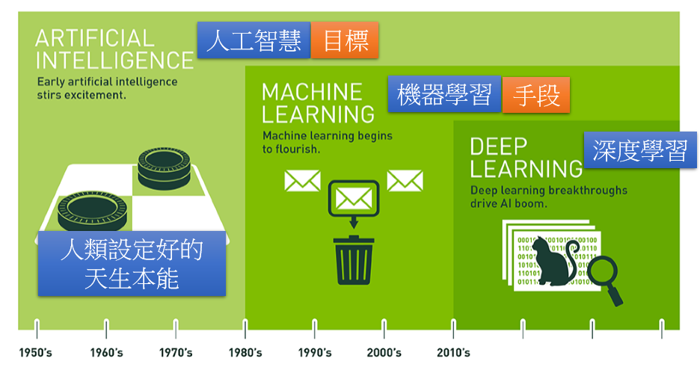
机器学习

Slide 3
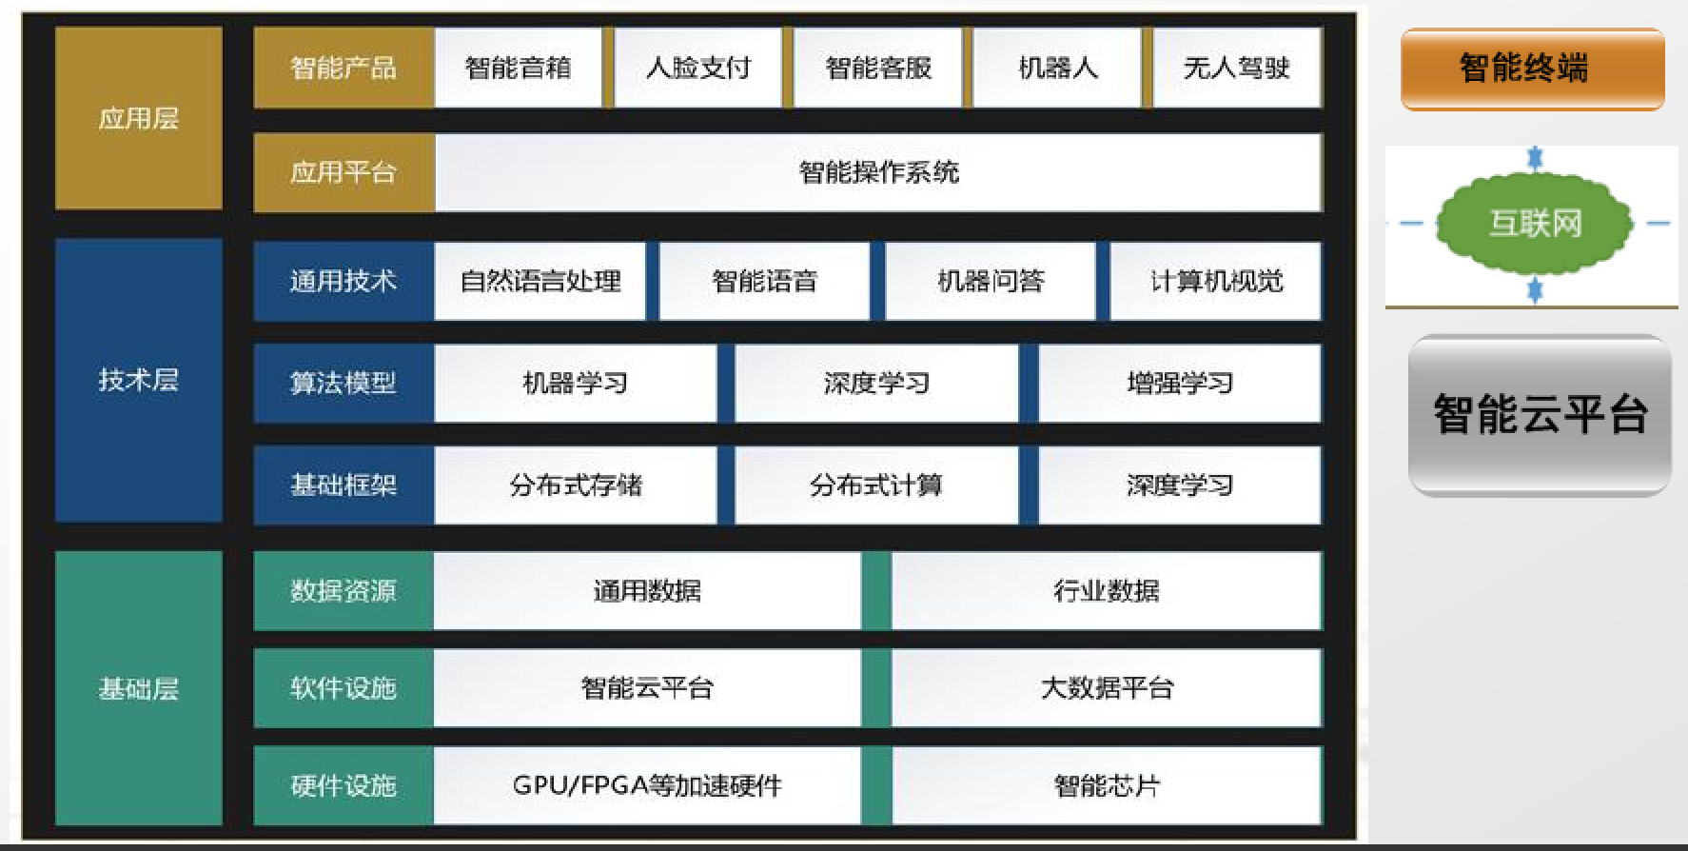
人工智能系统的技术架构

Slide 4

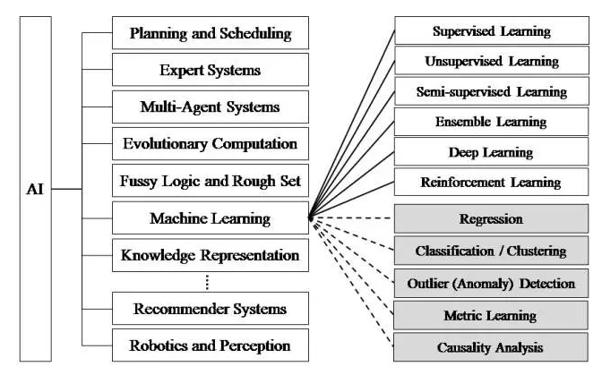
什么是机器学习？
机器学习（Machine Learning）:一种实现人工智能的方法

Slide 5


什么是机器学习？
ML致力于研究如何通过计算的手段，利用经验来改善系统自身的性能
在计算机系统中，“经验”通常以“数据”形式存在。
ML主要研究内容：是关于在计算机上从数据中产生“模型”(model)的算法，即“学习算法” 。
通过学习算法，把经验数据提供给它，它能基于这些数据产生模型。 在面对新的情况时，模型会给我们提供的判断。
Notes:
通常包含：进化计算和群智能两大类

Slide 6
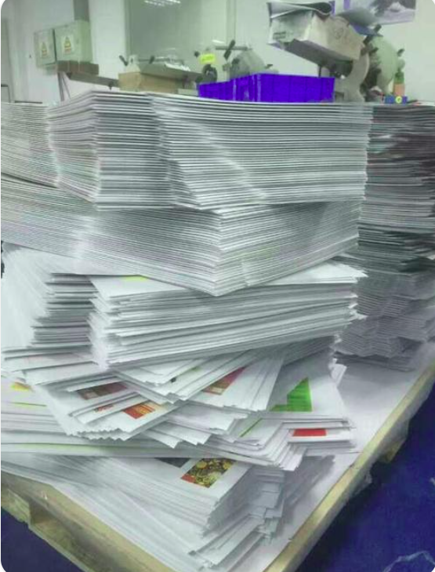
人工智能前沿技术——机器学习
循证医学(evidence-based medicine)
针对特定的临床问题，先要对相关研究报告进行详细评估
在一项关于婴儿和儿童残疾的研究中，美国Tufts医学中心筛选了 33,000 篇摘要
尽管专家效率很高，每篇摘要只需 30s ，但该工作仍然花费了 250 小时
每项新研究均需要重复过程，非常麻烦
Notes:
塔夫茨医学中心

Slide 7

人工智能前沿技术——机器学习
降低成本 → 机器学习技术
人类专家只需阅读 50 篇摘要，系统的自动筛选精度就达到93%
人类专家阅读1,000篇摘要，则系统的自动筛选敏感度达到95%
（人类专家以前需要阅读33,000篇摘要才能获得此效果）
邀请专家阅读少量摘要，标记“有关”或“无关”
预测是否有关
分类模型

Slide 8
人工智能前沿技术——机器学习
决策树、贝叶斯网络、支持向量机、神经网络模型……
机器学习过程
Data
训练
模型
标记类别
症状1 | 症状1 | 症状1 | 症状4 | 病因
咳嗽 | 流涕 | 打喷嚏 | 鼻塞 | 感冒
月经停止 | 乳房刺痛、膨胀和瘙痒感 | 恶心、呕吐 | 容易疲倦 | 怀孕
上腹痛 | 腹胀 | 恶心 | 食欲不振 | 胃炎
咽部异物感 | 咽部干燥灼热 | 咽部轻微疼痛 | 晨起轻微咳嗽 | 咽炎
新数据样本
（症状）
病因
有监督学习

Slide 9

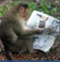
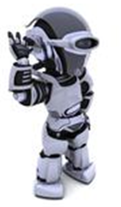

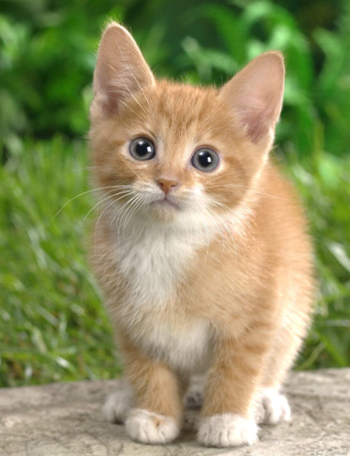

机器学习
模板by北京大学官方微信微博团队
Learning ......
“monkey”
“cat”
This is “cat”
“dog”
编写了一个学习型程序模型
A large amount of images

Slide 10

模板by北京大学官方微信微博团队
机器学习
A set of function
Model
Training
Testing
“cat”
Step 1
Goodness of function f
Pick the “Best” Function
Using
Step 2
Step 3
Training
Data
“monkey”
“cat”
“dog”

Slide 11
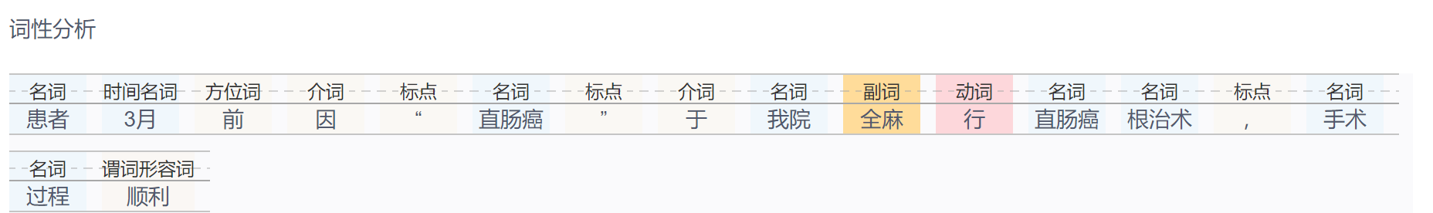
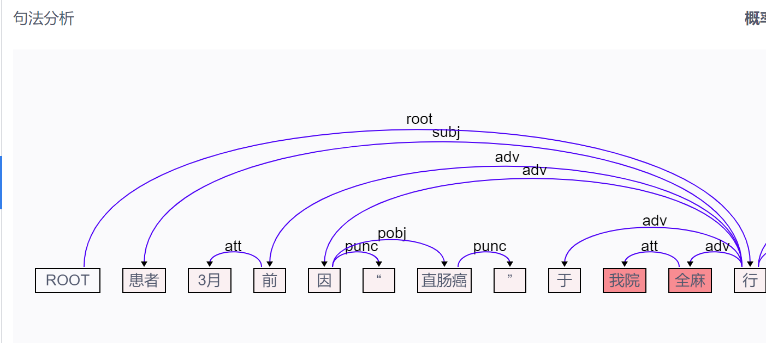
词法、句法分析
患者3月前因“直肠癌”于我院全麻行直肠癌根治术，手术过程顺利

Slide 12
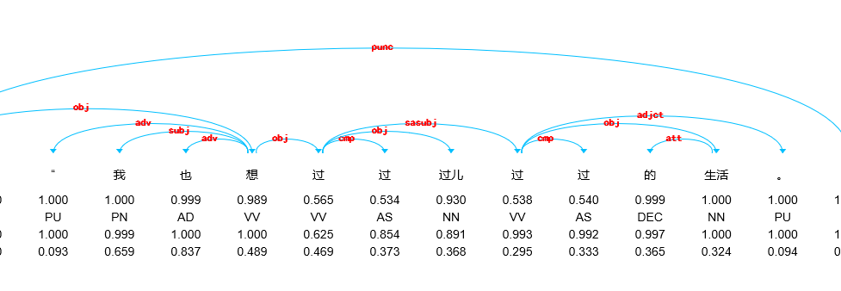
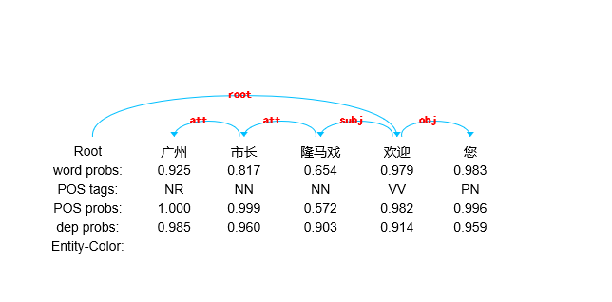
词法、句法分析
很难！

Slide 13
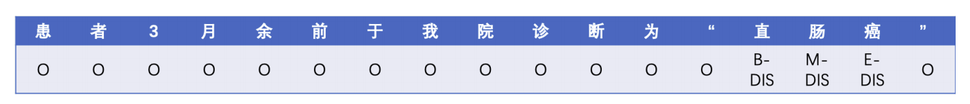
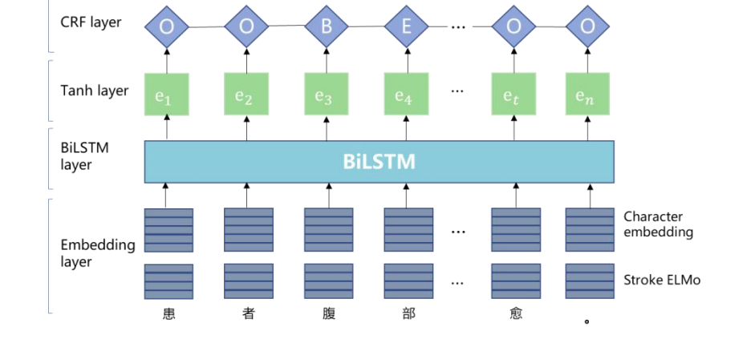
命名实体识别
疾病和诊断（直肠癌、直肠腺癌（中低度分化），浸润溃疡型）
影像检查（腹部B超、CT）
实验室检验（AFP、白细胞计数）
手术（胃癌根治术、根治性全胃切除术（食管空腔ROUX-Y吻合、D2+、R0））
药物（奥沙利铂、卡培他滨片）
解剖部位（腹腔、肠壁二站（2个）淋巴结）

Slide 14
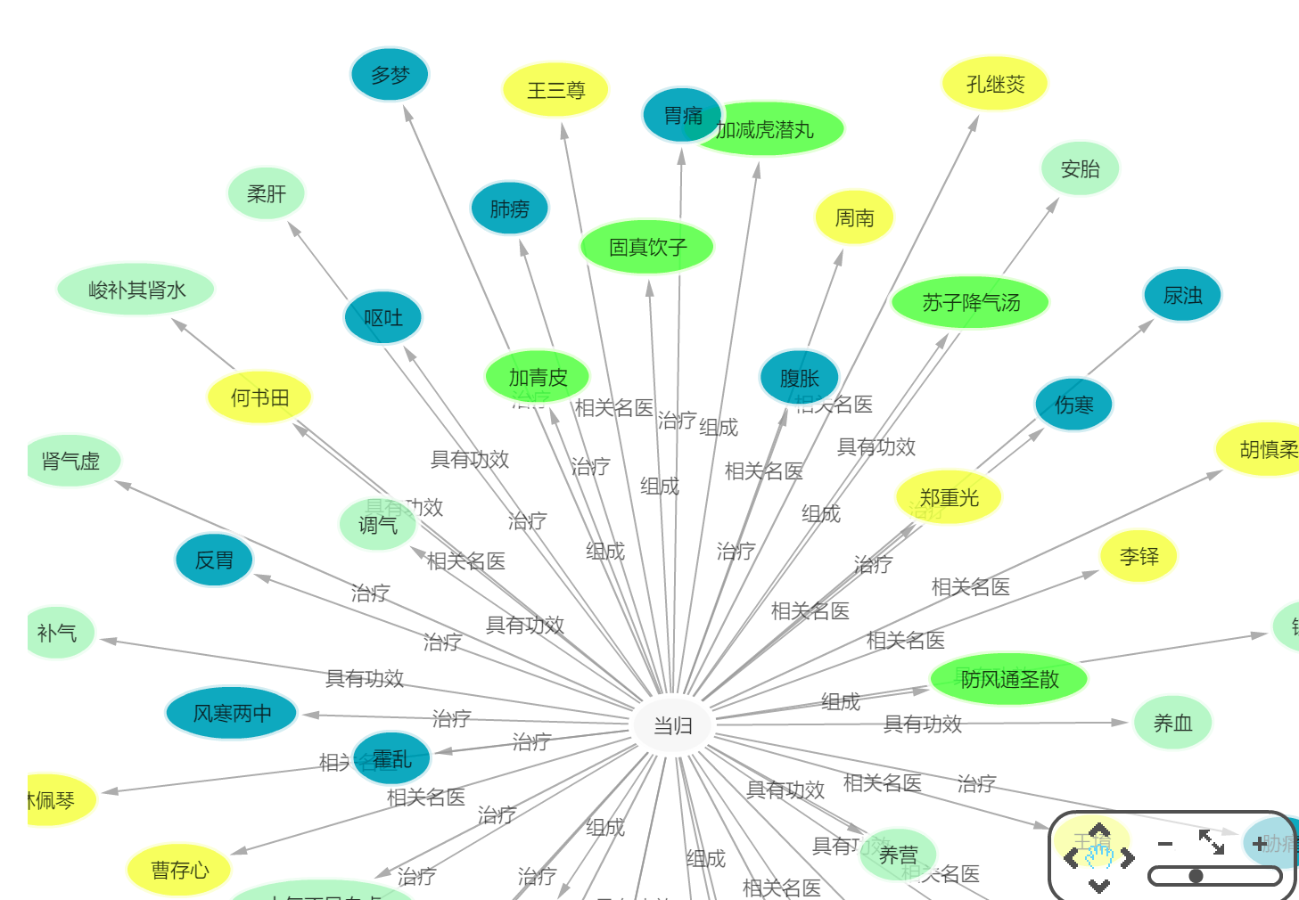
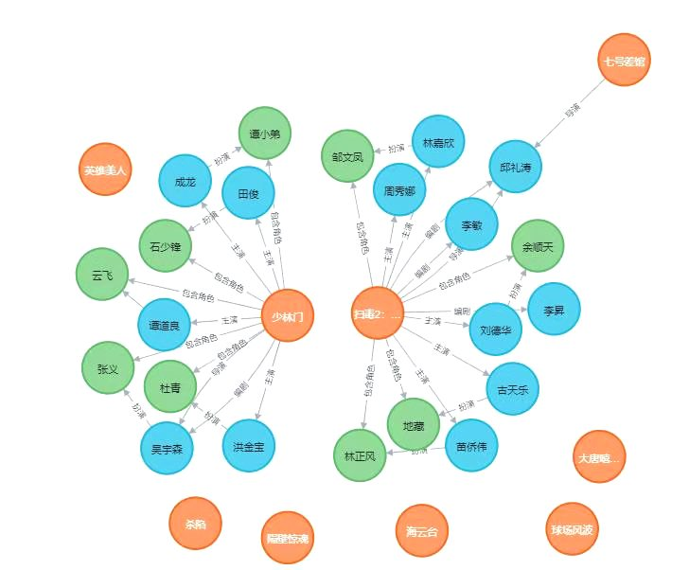
知识图谱

Slide 15
问答、对话
A: 今天下午幼儿园老师说我家汉字扁桃体肿大，他自己说嗓子不舒服，已经3天了，量了体温不发烧，吃了双黄连口服液，请问还要吃其它什么药么？
B:可以吃点罗红霉素
A:罗红霉素怎么吃啊？
B:儿童一次按体重2.5～5mg/kg，一日2次
A: 好的，谢谢
“Q”: “当归有什么功效？”
“A”: “调气，补气，柔肝，养血”
“Q”: “重实是指什么？”
“A”: “所谓重实，如大热病人，邪气甚热，而脉象又盛满，内外俱实，便叫重实”

Slide 16
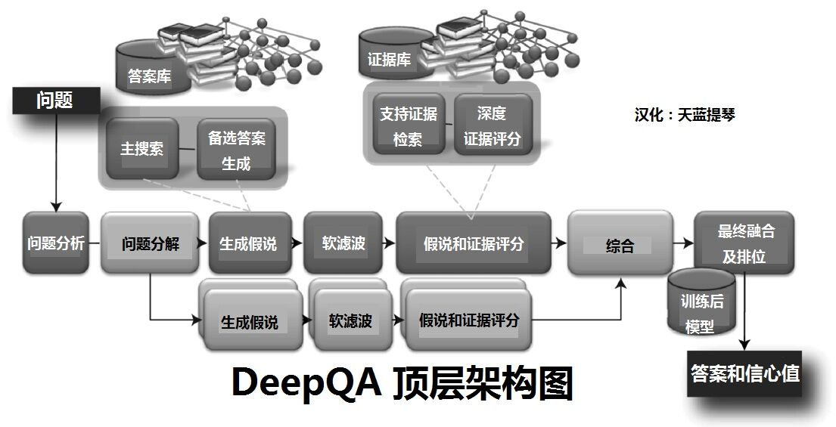
问答、对话
问题分析模块
候选答案+搜索模块
证据采集与分析模块
答案融合+输出模块
知识库模块

Slide 17
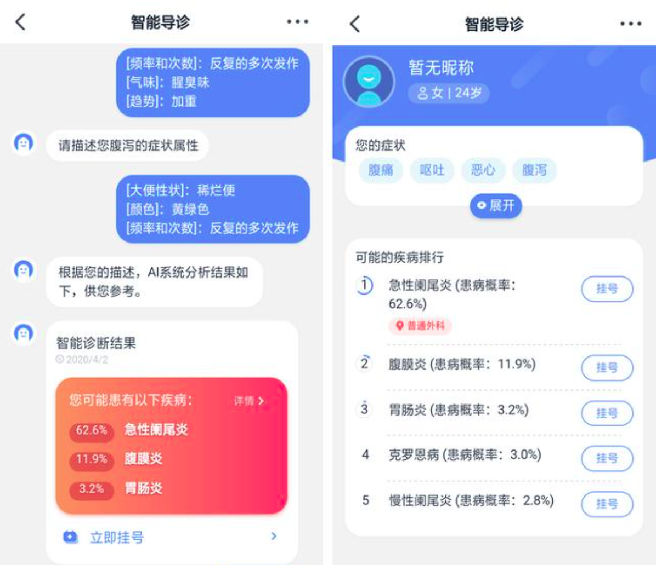
问答、对话

Slide 18
机器学习
scenario
task
method
Learning Theory
Semi-supervised Learning
Transfer Learning
Regression
Unsupervised Learning
Reinforcement Learning
Linear Model
Neural network
SVM, decision tree, K-NN …
Structured Learning
Non-linear Model
Classification
Supervised Learning

Slide 19
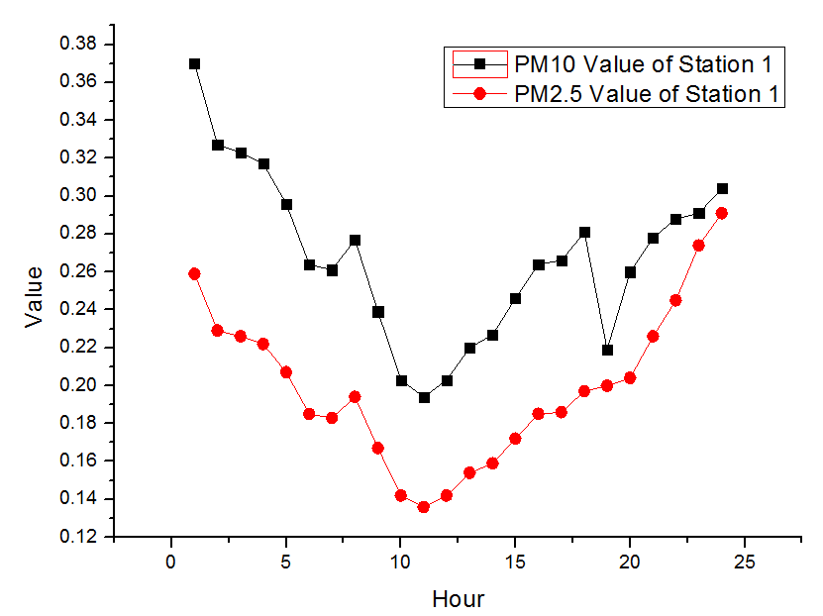
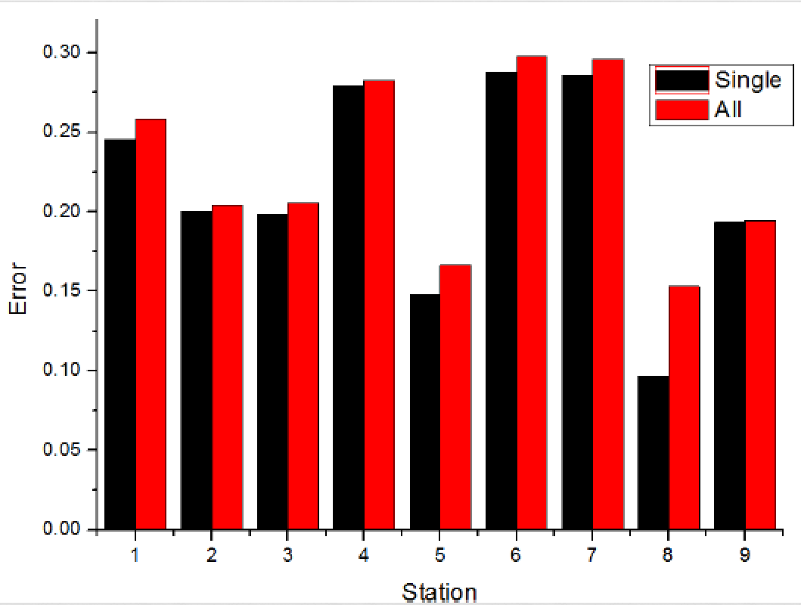
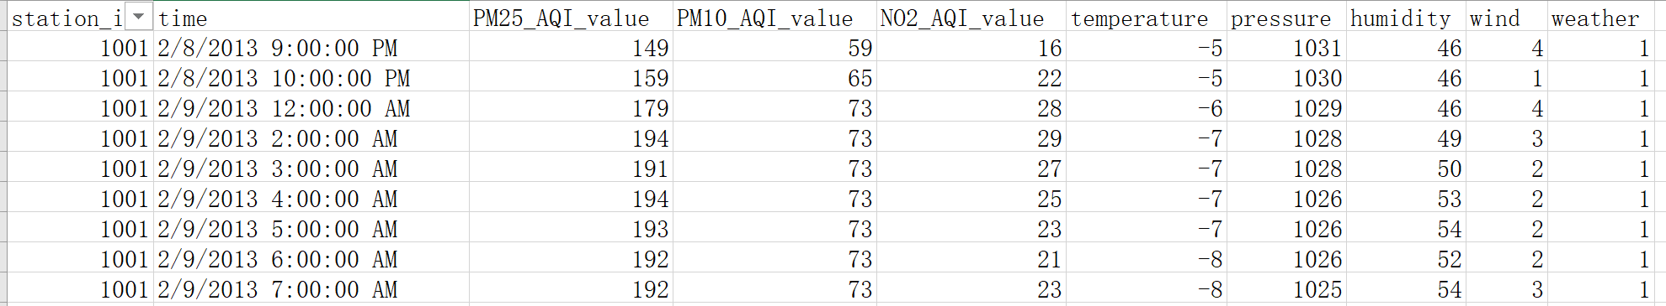
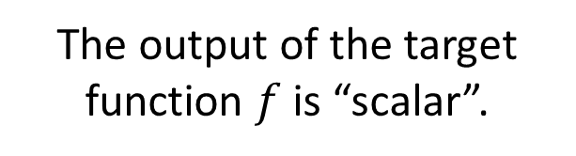
回归
The output of the target function $f$ is “scalar”.
Regression
预测
PM2.5
今天上午 PM2.5
f
昨天上午PM2.5
明天上午PM2.5
…….
(scalar)
Training Data:
Input:
Output:
9/01 上午 PM2.5 = 63
9/02 上午 PM2.5 = 65
9/03 上午 PM2.5 = 100
Input:
Output:
9/12 上午 PM2.5 = 30
9/13 上午 PM2.5 = 25
9/14 上午 PM2.5 = 20

Slide 20
机器学习
Regression
Classification

Slide 21
分类
二分类
多分类
Yes or No
Class 1, Class 2, … Class N
Function f
Function f
Input
Input

Slide 22



二分类
Spam
filtering
Function
Yes/No
Yes
Training
Data
No

Slide 23
多分类
喜
Emotion detection
Text
怒
真是好多年都没有看电影了呢，感觉还不错，主要是爆米花真不错。
我儿子今天一岁零三天了，突然发现，他会切水果
惊
哀
恐

Slide 24
机器学习
Regression
Linear Model
Neural network
Non-linear Model
Classification

Slide 25

Classification – Deep Learning深度学习
Training Data
Image Recognition
Hierarchical Structure
“monkey”
“monkey”
Function
“cat”
“cat”
“dog”
Each possible object is a class
“dog”

Slide 26
Machine learning
获得大量的标注数据是很难的
Semi-supervised Learning
Regression
Linear Model
Training Data:
Neural network
SVM, decision tree, K-NN …
包含（输入，输出）对
Non-linear Model
Classification
Function output = label
Supervised Learning

Slide 27
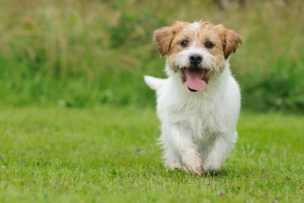

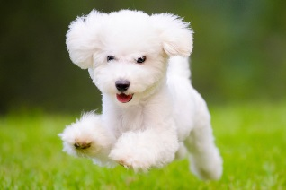
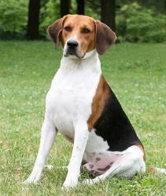
Semi-supervised Learning 半监督学习
For example, 识别猫和狗的类别
Labelled data
cat
dog
Unlabeled data
(Images of cats and dogs)

Slide 28
Machine learning
Semi-supervised Learning
Transfer Learning
Regression
Linear Model
Deep Learning
SVM, decision tree, K-NN …
Structured Learning
Non-linear Model
Classification
Supervised Learning

Slide 29
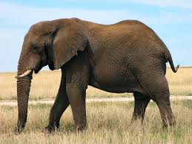
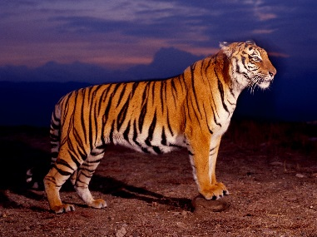


Transfer Learning 迁移学习
原数据集（有大量标注数据）：猫和狗→目标数据集（标注数据稀少）
Labelled data
cat
dog
elephant
和原任务不相同的数据
（有标签或无标签）

Slide 30
Machine learning
Semi-supervised Learning
Transfer Learning
Regression
Unsupervised Learning
Linear Model
Deep Learning
SVM, decision tree, K-NN …
Structured Learning
Non-linear Model
Classification
Supervised Learning

Slide 31



Unsupervised Learning 无监督学习
Machine Reading: 机器从大量的文本中学习出单词的意思

Slide 32

Unsupervised Learning
Machine Reading: 机器从大量的文本中学习出单词的意思
Apple
Training data is a lot of text
Function
?

Slide 33
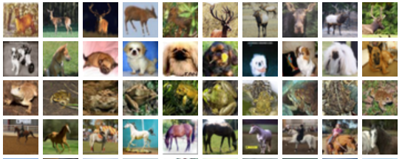

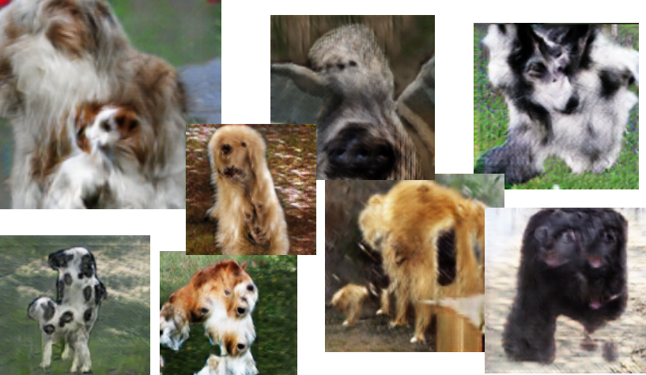
Unsupervised Learning
Draw something!

Slide 34
Machine learning
Semi-supervised Learning
Transfer Learning
Regression
Unsupervised Learning
Linear Model
Deep Learning
SVM, decision tree, K-NN …
Structured Learning
Non-linear Model
Classification
Supervised Learning

Slide 35

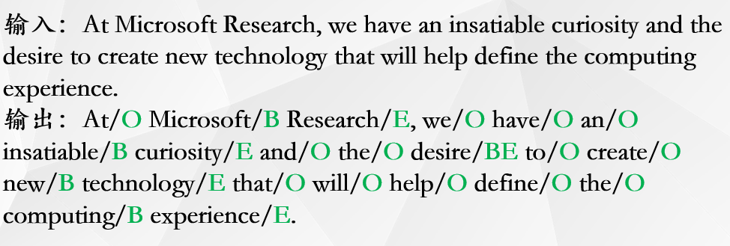
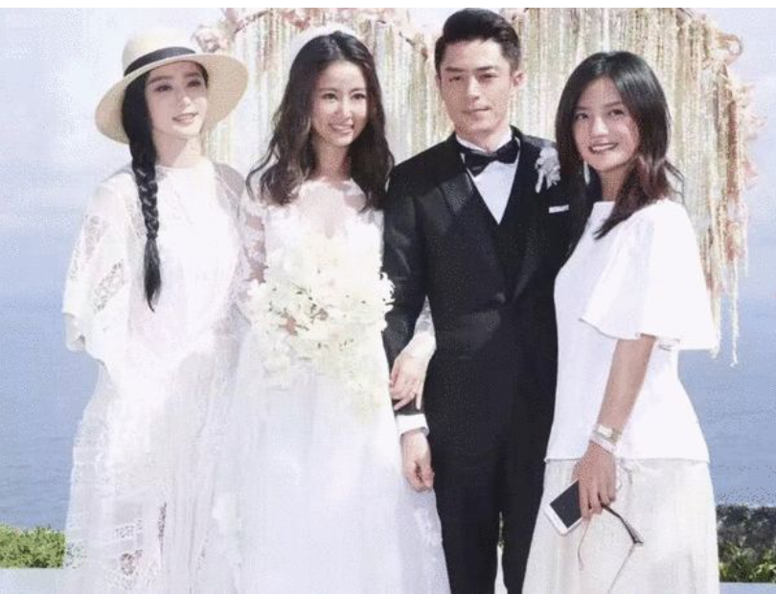
Structured Learning - Beyond Classification
f
“大家好，欢迎大家来学习机器学习”
Speech Recognition
林心如
霍建华
范冰冰
赵薇
人脸识别
序列标注
Notes:
一种序列性的学习，具体参见课本1.8.2

Slide 36
Machine learning
Semi-supervised Learning
Transfer Learning
Regression
Unsupervised Learning
Reinforcement Learning
Linear Model
Deep Learning
SVM, decision tree, K-NN …
Structured Learning
Non-linear Model
Classification
Supervised Learning

Slide 37



Supervised v.s. Reinforcement（增强学习）
Supervised
Reinforcement
“Hello”
Say “Hi”
Learning from teacher
“Bye bye”
Say “Good bye”
…….
…….
……
Hello ☺
……
Bad
Learning from critics
Agent
Agent
Notes:
在学习的过程中发现问题，自己去纠正：打电话过程中，不知道过程是怎么样，但知道这样的过程引起的结果就是怀的，下次就会进行纠正
见课本1.2.1中的3.强化学习

Slide 38
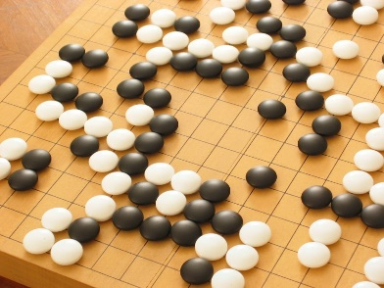
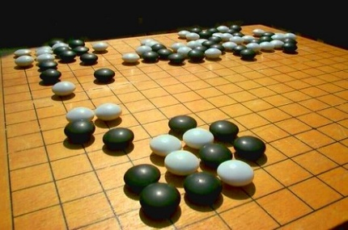
Supervised v.s. Reinforcement
Supervised:
Reinforcement Learning
Next move:
“5-5”
Next move:
“3-3”
First move
…… many moves ……
Win!
Alpha Go is supervised learning + reinforcement learning.

Slide 39
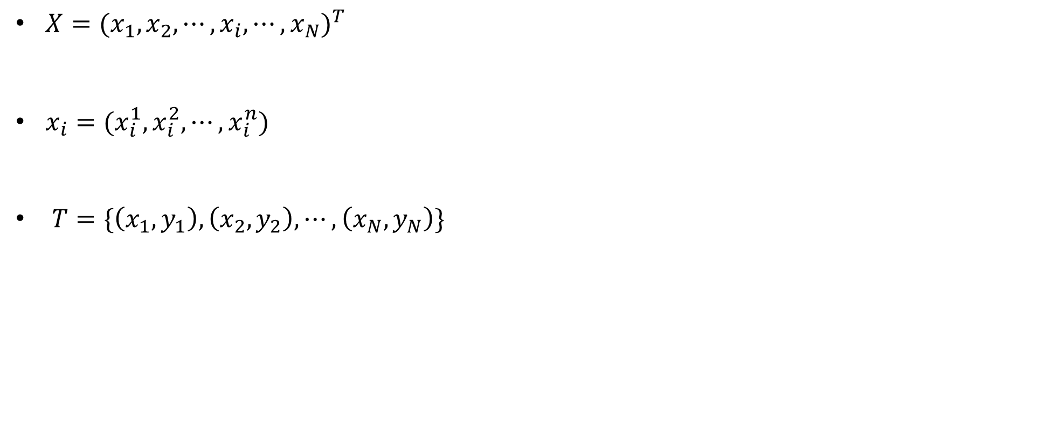
机器学习—基本概念
$X={(x_{1},x_{2},⋯,x_{i},⋯,x_{N})}^{T}$
$x_{i}=(x_{i}^{1},x_{i}^{2},⋯,x_{i}^{n})$
$T=\{\left(x_{1},y_{1}\right),\left(x_{2},y_{2}\right),⋯,\left(x_{N},y_{N}\right)\}$
实例（Instance）
特征向量（feature vector）
特征空间（feature space）
样本（Sample）

Slide 40
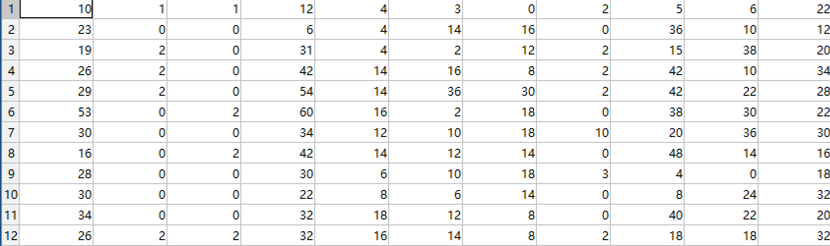

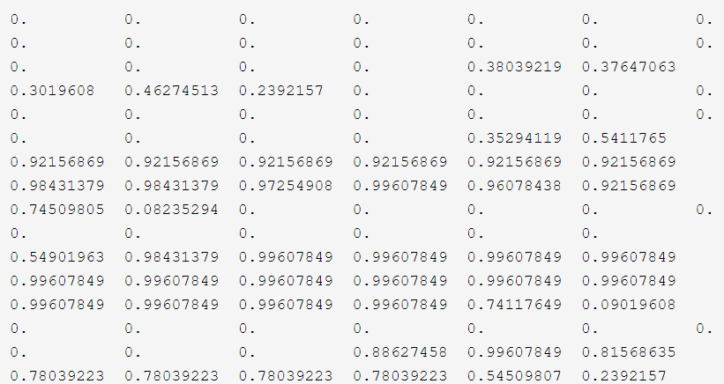

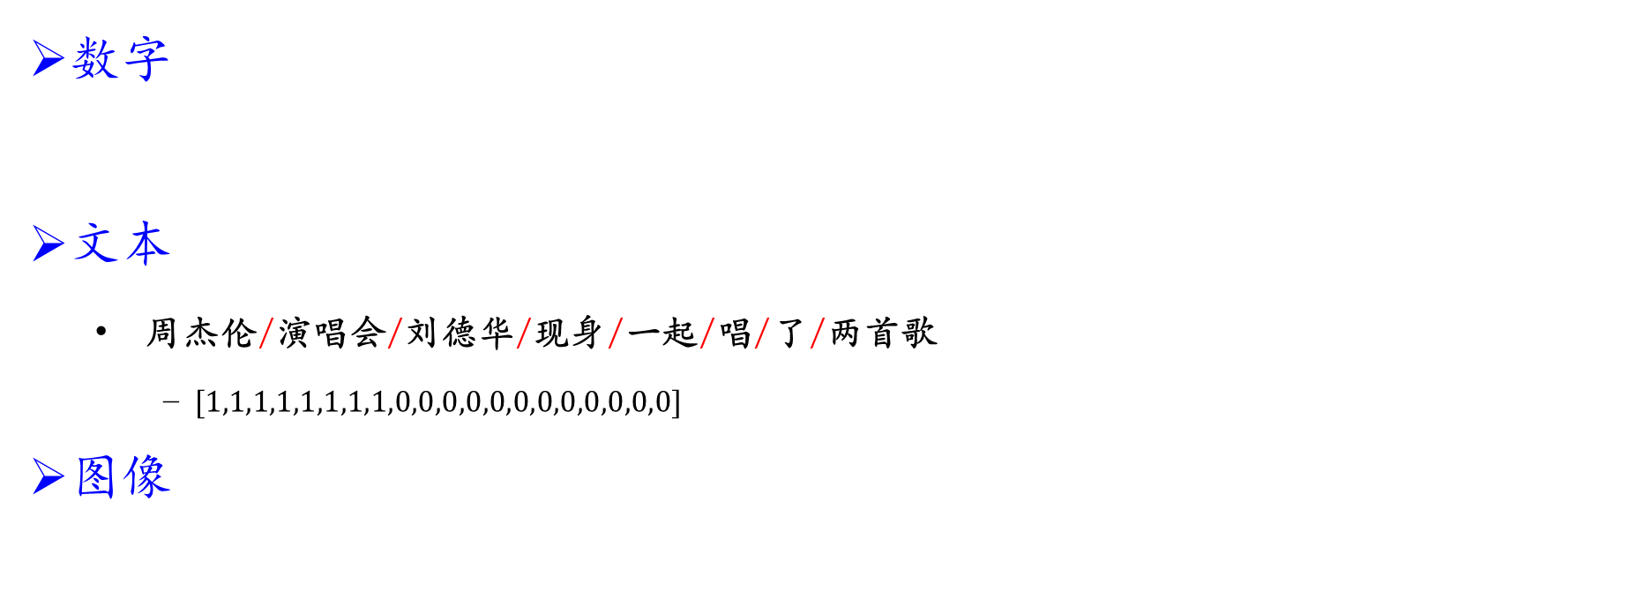
机器学习—基本概念
0:00 0:15 0:30 0:45 1:00 1:15 1:30 1:45 2:00 2:15 2:30
数字
文本
周杰伦/演唱会/刘德华/现身/一起/唱/了/两首歌
$[1,1,1,1,1,1,1,1,0,0,0,0,0,0,0,0,0,0,0,0]$
图像
28*28=784
128*128像素

Slide 41
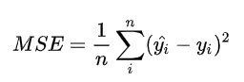
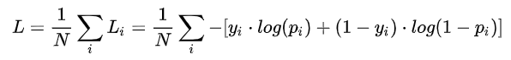
机器学习—基本概念
方法 = 模型 + 策略 + 算法
模型：学习什么样的模型？
SVM，决策树，贝叶斯，神经网络……
策略：按照什么准则学习或选择最优的模型？
经验风险/结构风险最小化
损失函数（均方差损失函数 ，交叉熵损失函数 ……）
算法：学习模型的具体计算方法
怎么求解目标函数（梯度下降……）

Slide 42
机器学习—基本概念
训练过程
Training Set
Testing Set
Model 1
Err = 0.9
Model 2
Err = 0.7
Model 3
Err = 0.5

Slide 43
机器学习—基本概念
训练过程
Training Set
Testing Set
Training Set
Validation
set
Model 1
Err = 0.9
Model 2
Err = 0.7
Model 3
Err = 0.5
Err > 0.5

Slide 44
机器学习—基本概念
训练过程
Training Set
Model 1
Model 2
Model 3
Train
Train
Val
Err = 0.2
Err = 0.4
Err = 0.4
Train
Val
Train
Err = 0.4
Err = 0.5
Err = 0.5
Val
Train
Train
Err = 0.3
Err = 0.6
Err = 0.3
Avg Err
= 0.3
Avg Err
= 0.5
Avg Err
= 0.4
Testing Set

Slide 45
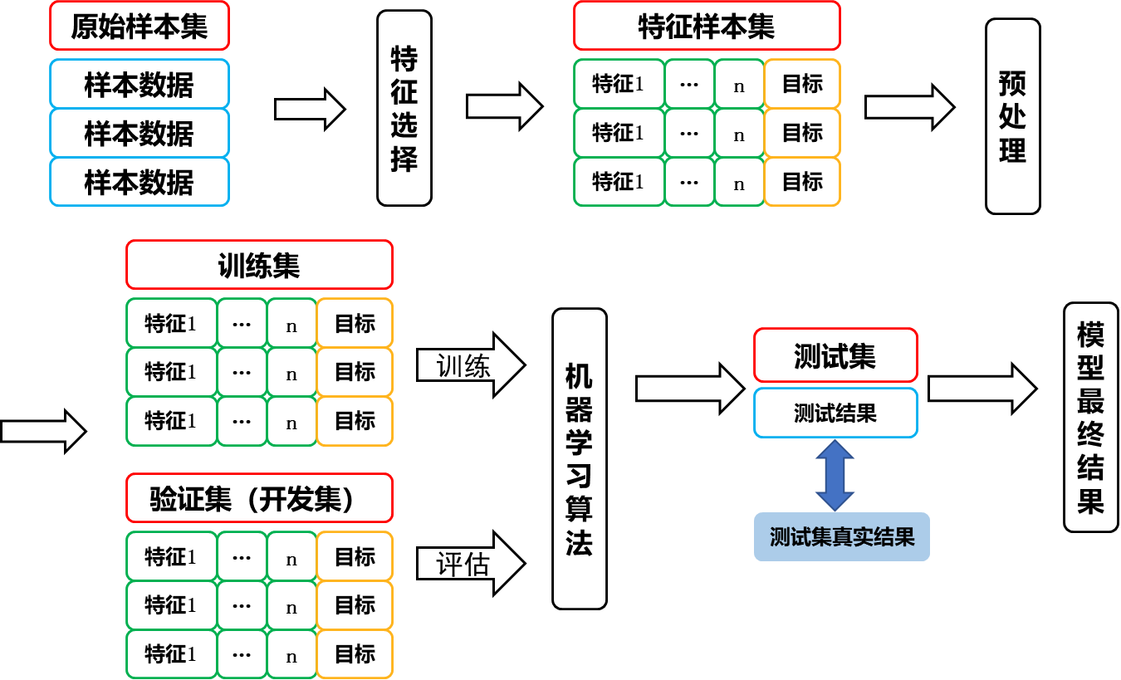
机器学习—基本概念
一般处理过程

Slide 46

CONTENTS
01
感知机
02
支持向量机
03
决策树
04
神经网络

Slide 47

模板by北京大学官方微信微博团队
01
感知机

Slide 48

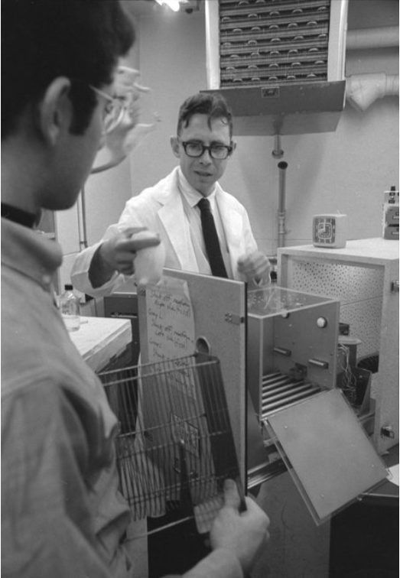
模板by北京大学官方微信微博团队
感知机（perceptron）
1957年Rosenblatt提出，是神经网络和支持向量机的基础
感知准则
由于Rosenblatt企图将其用于脑模型感知器，因此被称为感知准则函数，其特点是随意确定的判别函数初始值，在对样本分类训练过程中逐步修正直至最终确定

Slide 49
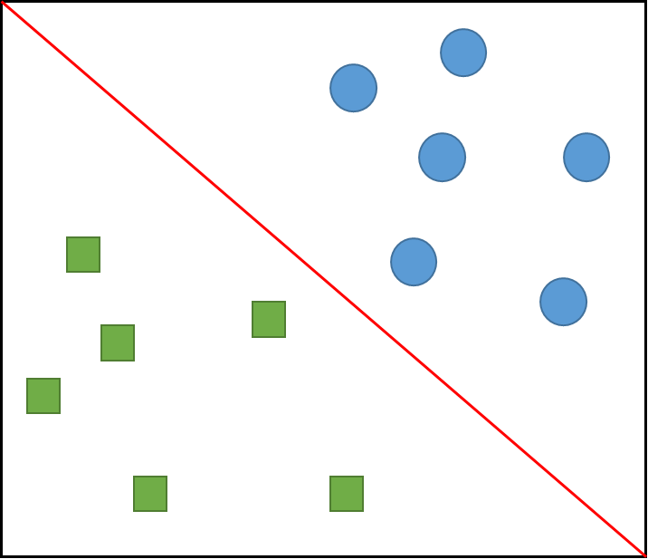
模板by北京大学官方微信微博团队
感知机（perceptron）
二类分类的线性分类模型
输入：特征向量
输出：实例的类别，取+1和-1二值
感知机对应于输入空间中将实例划分为正负两类的分离超平面，属于判别模型
思想：导入基于误分类的损失函数，利用梯度下降法对损失函数进行极小化，求得感知机模型

Slide 50
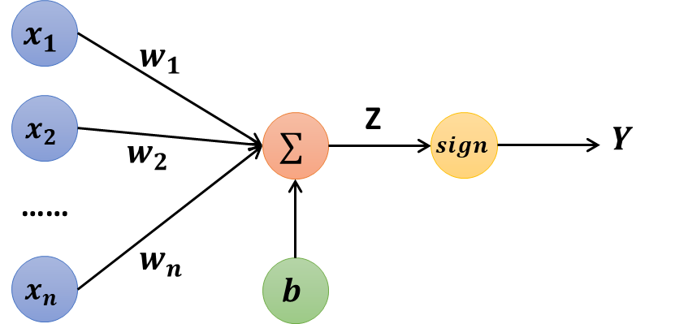
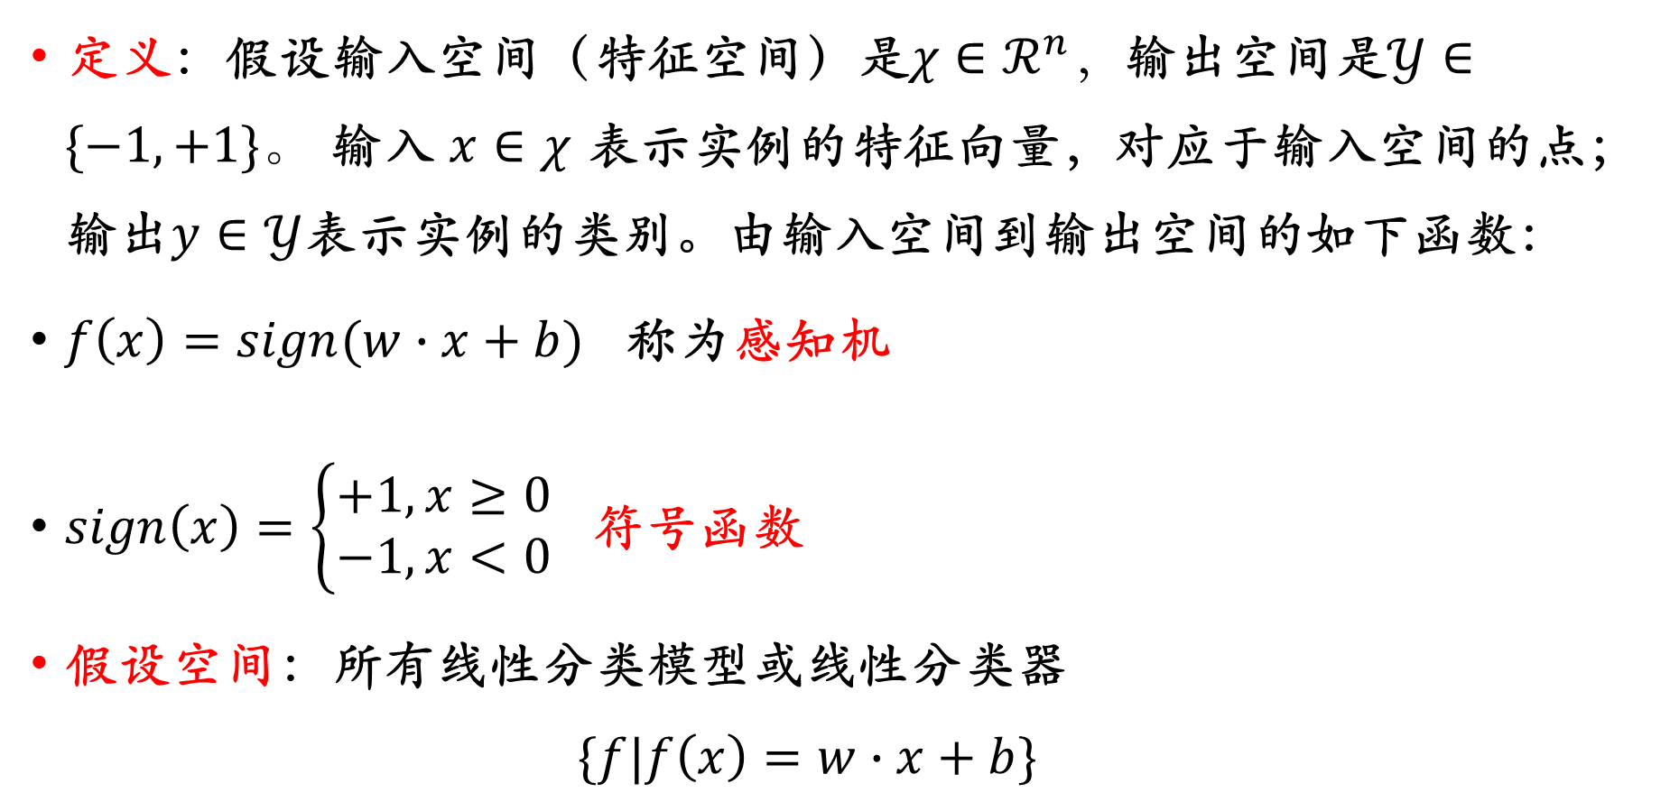
模板by北京大学官方微信微博团队
感知机模型
定义：假设输入空间（特征空间）是$χ∈ℛ^{n}，$输出空间是$𝒴∈\{−1,+1\}。$输入$x∈χ$表示实例的特征向量，对应于输入空间的点；输出$y∈𝒴$表示实例的类别。由输入空间到输出空间的如下函数：
$f\left(x\right)=sign(w∙x+b)$ 称为感知机
$sign\left(x\right)=\left\{\begin{aligned}+1, x≥0 \\ −1, x<0\end{aligned}\right.$ 符号函数
假设空间：所有线性分类模型或线性分类器
$$\{f|f\left(x\right)=w∙x+b\}$$

Slide 51
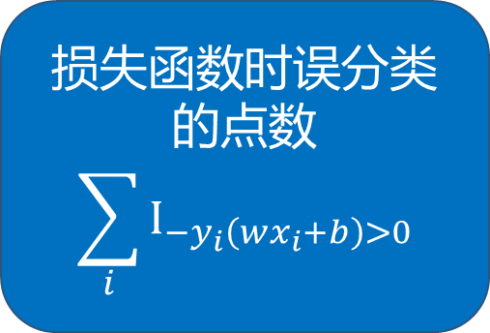
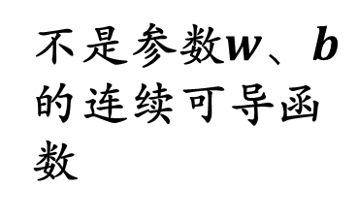
模板by北京大学官方微信微博团队
感知机学习策略
学习策略：选择模型，选择一个合适的参数
定义损失函数并将损失函数极小化
损失函数的选择
损失函数时误分类的点数
$$\sum_{i}{Ι_{−y_{i}\left(wx_{i}+b\right)>0}}$$
误分类点到超平面S的总距离
不是参数$w、b$的连续可导函数

Slide 52
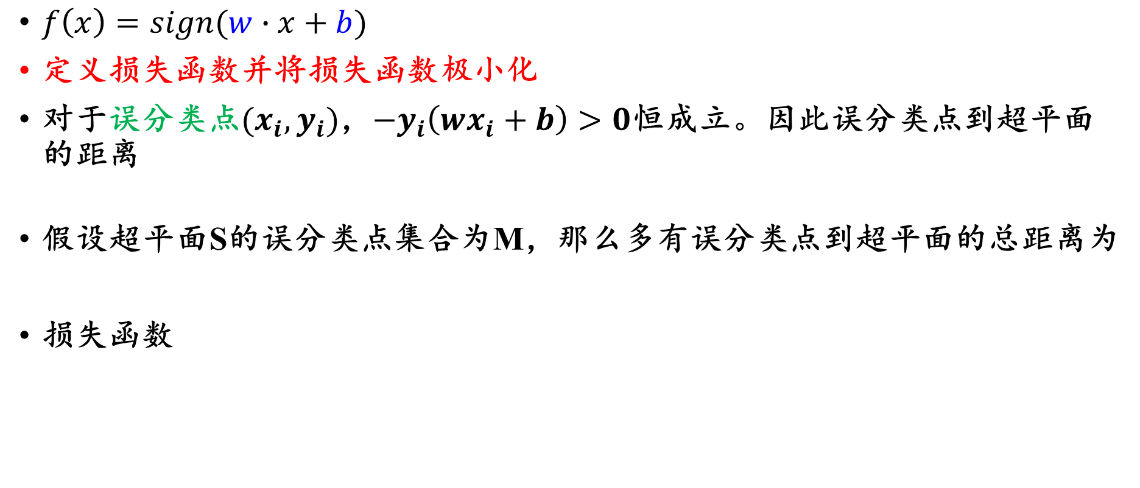
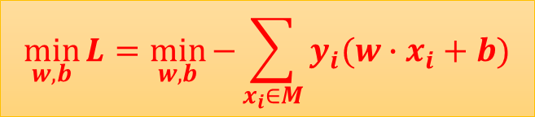
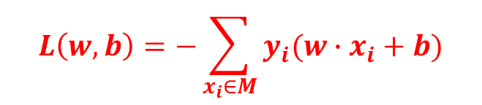
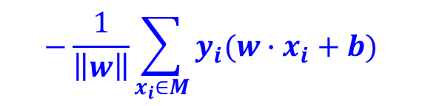

模板by北京大学官方微信微博团队
感知机学习策略
$f\left(x\right)=sign(w∙x+b)$
定义损失函数并将损失函数极小化
对于误分类点$(x_{i},y_{i})$，$−y_{i}\left(wx_{i}+b\right)>0$恒成立。因此误分类点到超平面的距离
假设超平面S的误分类点集合为M，那么多有误分类点到超平面的总距离为
损失函数
$$−\frac{1}{\left\|w\right\|}y_{i}(w∙x_{i}+b)$$
$$−\frac{1}{\left\|w\right\|}\sum_{x_{i}∈M}{y_{i}(w∙x_{i}+b)}$$
$$L\left(w,b\right)=−\sum_{x_{i}∈M}{y_{i}(w∙x_{i}+b)}$$
极小化损失函数
$$\min_{w,b}{L}=\min_{w,b}{−\sum_{x_{i}∈M}{y_{i}(w∙x_{i}+b)}}$$

Slide 53


模板by北京大学官方微信微博团队
感知机学习算法
感知机学习算法采用随机梯度下降法（SGD）
$$w←w−η∆w$$
$$b←b−η∆b$$

Slide 54

模板by北京大学官方微信微博团队
梯度下降与随机梯度下降
求解无约束的优化问题
梯度下降： $\frac{∂L}{∂w}=\sum_{n=1}^{N}{2\left({\hat{y}}^{n}−\left(b+w∙x_{cp}^{n}\right)\right)\left(−x_{cp}^{n}\right)}$
随机梯度下降：任选一个更新 $\frac{∂L}{∂w}=y_{i}x_{i}$
批量梯度下降：从所有样本中选一批

Slide 55




线性回归
线性模型： $y=b+ \sum{w_{i}x_{i}}$
例：设城市某路口的车流量统计如下表所示
训练数据：$x=[x_{1}^{1},x_{1}^{2},x_{1}^{3},x_{1}^{4};$
$$x_{2}^{1},x_{2}^{2},x_{2}^{3},x_{2}^{4};$$
$$x_{3}^{1},x_{3}^{2},x_{3}^{3},x_{3}^{4}]$$
$y=[y_{1};y_{2};y_{3}$]

Slide 56




线性回归
$$L\left(w,b\right)$$
$$=\sum_{n=1}^{N}{{\left({\hat{y}}^{n}−\left(b+w∙x_{cp}^{n}\right)\right)}^{2}}$$
A set of function
Model
Goodness of function f
Pick the “Best” Function
梯度下降
Gradient descent
$$f^{∗}=\arg{\min_{f}{L\left(f\right)}}$$
Training
Data
$$w^{∗},b^{∗}=arg\min_{w,b}{L\left(w,b\right)}$$
$$=arg\min_{w,b}{\sum_{n=1}^{N}{{\left({\hat{y}}^{n}−\left(b+w∙x_{cp}^{n}\right)\right)}^{2}}}$$

Slide 57


线性回归
$$w^{∗}=arg\min_{w}{L\left(w\right)}$$
考虑一个参数w的 loss function 𝐿(𝑤) :
(Randomly) Pick an initial value w⁰
Compute $\frac{dL}{dw}|_{w=w^{0}}$
负值
Increase w
正值
Decrease w
w⁰

Slide 58




线性回归
$$w^{∗}=arg\min_{w}{L\left(w\right)}$$
考虑一个参数w的 loss function 𝐿(𝑤) :
(Randomly) Pick an initial value w⁰
Compute $\frac{dL}{dw}|_{w=w^{0}}$
$$w^{1}←w^{0}−η\frac{dL}{dw}|_{w=w^{0}}$$
η 学习率“learning rate”
w⁰
$$−η\frac{dL}{dw}|_{w=w^{0}}$$

Slide 59



线性回归
$$w^{∗}=arg\min_{w}{L\left(w\right)}$$
考虑一个参数w的 loss function 𝐿(𝑤) :
(Randomly) Pick an initial value w⁰
Compute $\frac{dL}{dw}|_{w=w^{0}}$
$$w^{1}←w^{0}−η\frac{dL}{dw}|_{w=w^{0}}$$
Compute $\frac{dL}{dw}|_{w=w^{1}}$
$$w^{2}←w^{1}−η\frac{dL}{dw}|_{w=w^{1}}$$
…… Many iteration
Local minima
global minima
w⁰
w¹
w²
w^{T}

Slide 60






线性回归
两个参数的时候呢?
$$w^{∗},b^{∗}=arg\min_{w,b}{L\left(w,b\right)}$$
(Randomly) Pick an initial value w⁰, b⁰
Compute $\frac{∂L}{∂w}|_{w=w^{0},b=b^{0}}$, $\frac{∂L}{∂b}|_{w=w^{0},b=b^{0}}$
$$w^{1}←w^{0}−η\frac{∂L}{∂w}|_{w=w^{0},b=b^{0}}$$
$$b^{1}←b^{0}−η\frac{∂L}{∂b}|_{w=w^{0},b=b^{0}}$$
Compute $\frac{∂L}{∂w}|_{w=w^{1},b=b^{1}}$, $\frac{∂L}{∂b}|_{w=w^{1},b=b^{1}}$
$$w^{2}←w^{1}−η\frac{∂L}{∂w}|_{w=w^{1},b=b^{1}}$$
$$b^{2}←b^{1}−η\frac{∂L}{∂b}|_{w=w^{1},b=b^{1}}$$

Slide 61





线性回归
Color: Value of Loss L(w,b)
$$w$$
$(−η{∂L}/{∂b}$, $−η{∂L}/{∂w})$
Compute ${∂L}/{∂b}$, ${∂L}/{∂w}$
$$b$$

Slide 62





线性回归
线性函数不存在局部最优值
Loss function 是一个凸函数
$$L$$
$$w_{1}$$
$$w_{2}$$
Stuck at local minima

